Slide 1

Математика - зліва, математика - справа

Slide 2

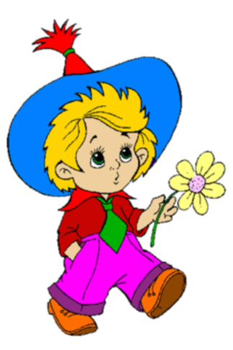
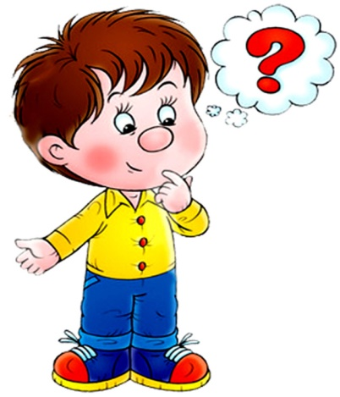
Мета:
вивчати різні сторінки математики, сприймати її на різних рівнях, розвивати логічне мислення, виховувати любов до математики, виховувати позитивну оцінку таких понять, як колективізм, доброзичливість, дружелюбність;
розвивати у дітей почуття гумору і навички колективної роботи;
сприяти формуванню позитивного морального клімату в колективі;
Виховувати культуру поведінки, толерантність, високі моральні якості людини, серйозне ставлення до свого здоров’я.

Slide 3
Хто веселиться, той ні про що погане не думає.
(А. Міцкевич)
Сміх - великий лікар. Сміятися не гріх над тим, що видається нам смішним.
Народне прислів’я

Slide 4
*Девіз: «Веселим будь і не сумуй – тримається на цьому світ»
Омар Хайям

Slide 5


Урок української мови
Що є у кожного слова, рослини, рівняння?
2. Яка цифра в українській мові є дієсловом?
Що потрібно брати з героїв, а також зі всіх добрих, чесних і порядних людей?
Які числа вживаються при рахунку?
Якими бувають сучасні фотоапарати?
Яка математична дія забезпечує ріст органів живого організму?
Який «дробовий» член є у футбольній команді?
Закінчіть речення «Всякому мила своя…
Які з цих висловів є синонімами слова мало:
1) Кури не клюють 2) Кіт наплакав 3) Ворона накаркала

Slide 6
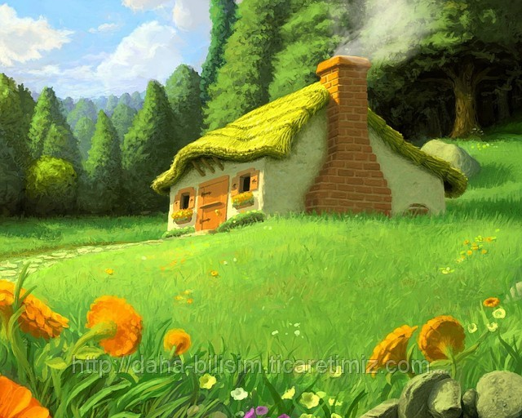
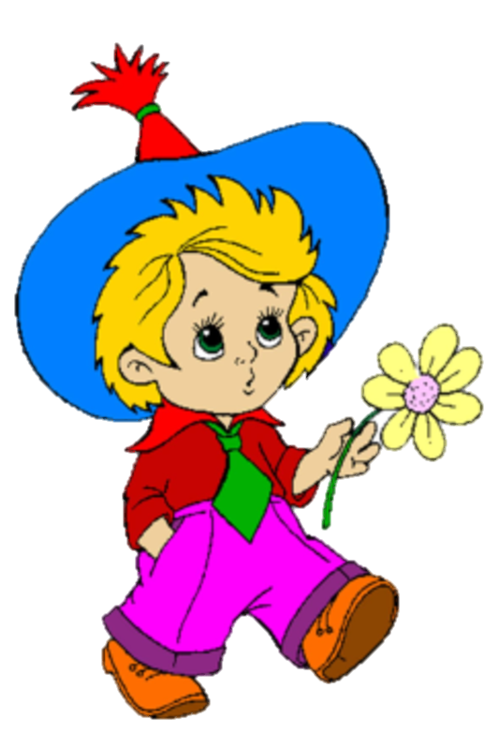
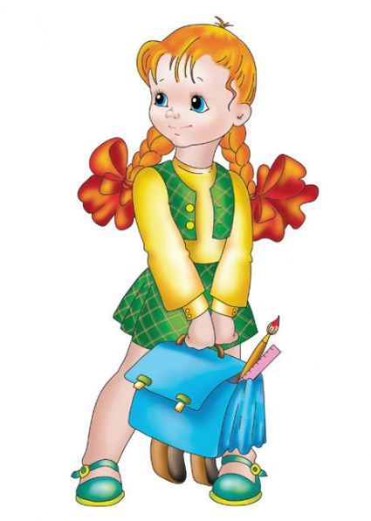
Перерва
Notes:
Помітки до слайду

Slide 7



Урок історії
Що на Русі називали «ламаними числами»?
2. Скільки подвигів зробив Геракл?
3. Про яку науку Цицерон сказав: «Греки вивчали її, щоб пізнати світ, а римляни – для того, щоб міряти земельні наділи»
4. Під яким псевдонімом виступає на арені головний герой оперети «Принцеса цирку»?
1) Сер Ігрек, 2) Лорд Зет, 3)Містер Ікс, 4) Синьйор Пі.
5. Закінчіть назву книжки Дж. Толкієна «Володар…»
1) Пірамід 2) куль 3) кілець.
6. Як в давньоруському численні називали число 100 тисяч?
7. Що заборонив Петро Перший дворянам, якщо вони не знали рахунку і геометрії?
8. Яка держава є батьківщиною арабських цифр?

Slide 8
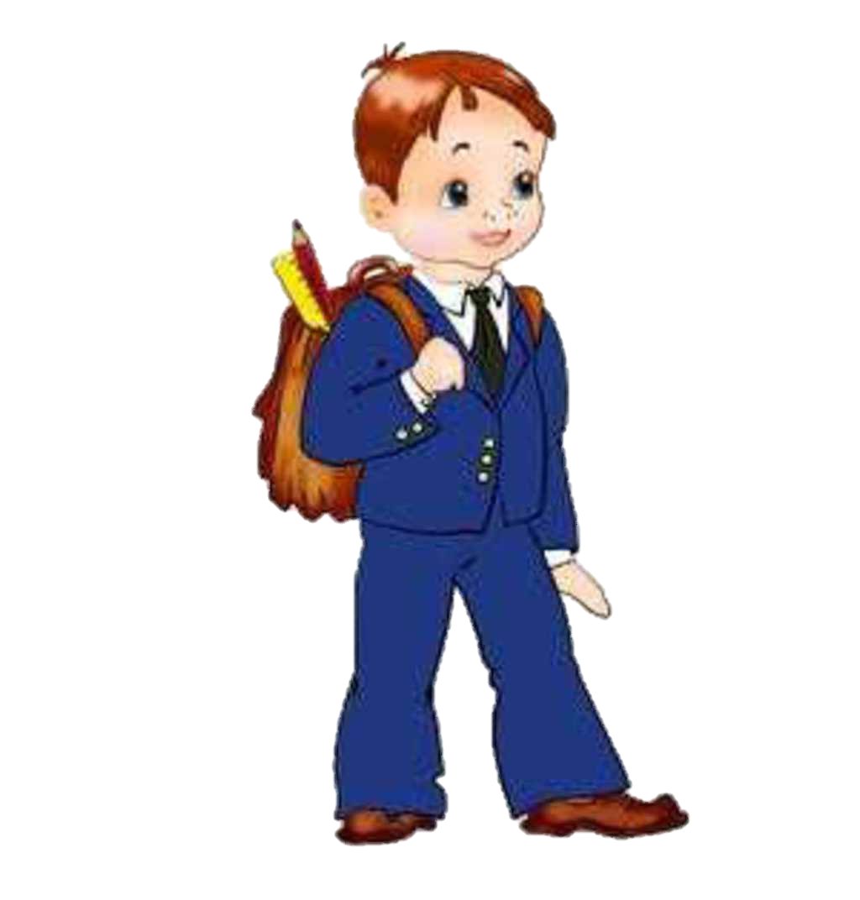
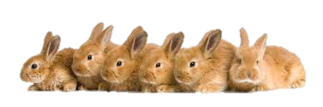
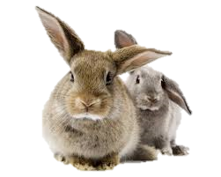
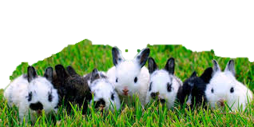
Перерва
Notes:
Помітки до слайду

Slide 9
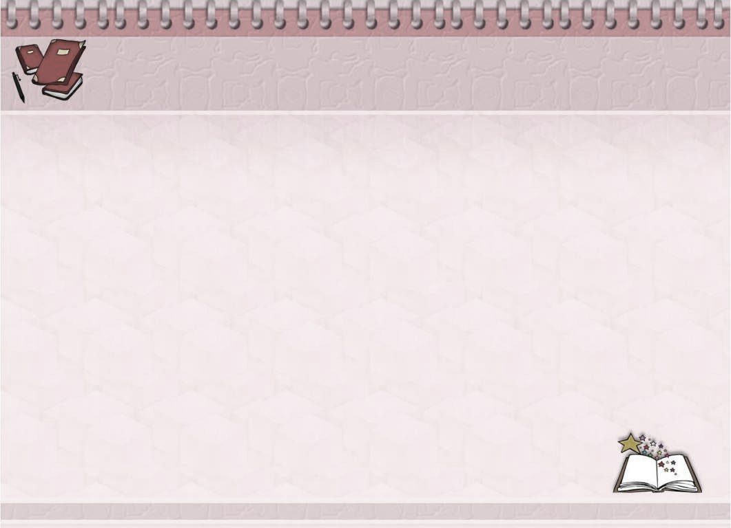
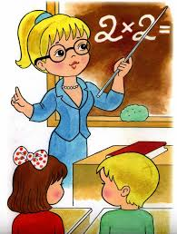

Інтегрований урок
Назва якої кривої є так само і літературним терміном.
2. Хто написав казку «Кохання Циркуля і Лінійки»
3. Чи писав Бонапарт Наполеон математичні роботи?
4. Одна з мов програмування названа на честь Ади дочки якого, відомого англійського поета?
5. Переведіть українською грецькі слова: моно, ді, полі; латинські слова: уні, бі, мульти.
6. Яка цифра з латинської перекладається як «ніяка»
7. Люди якої професії постійно дивляться на 5 паралельних ліній?

Slide 10
Перерва

Slide 11
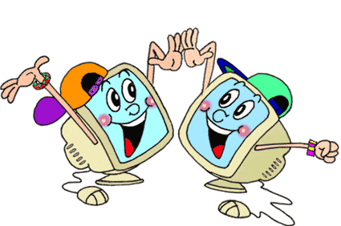
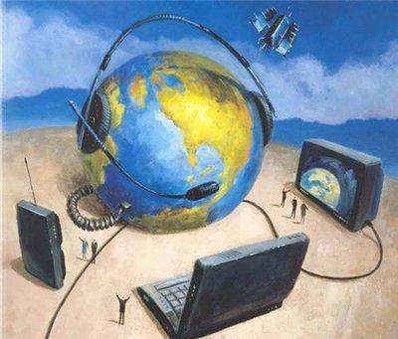

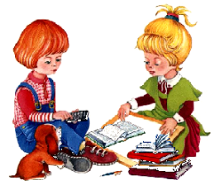

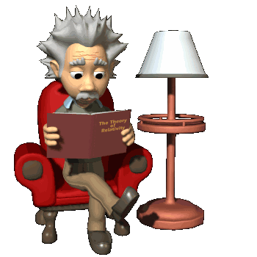
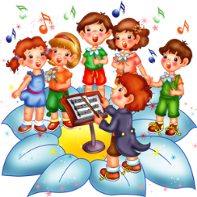

Залік
з
інформатики

Slide 12



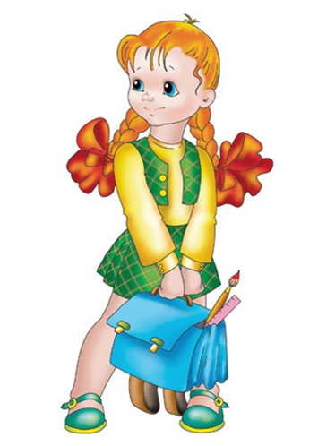
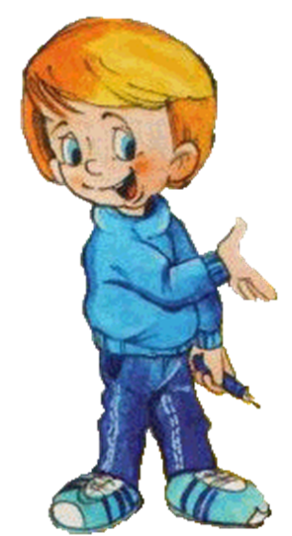
Перерва

Slide 13
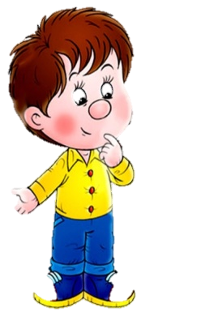
Урок математики

Slide 14
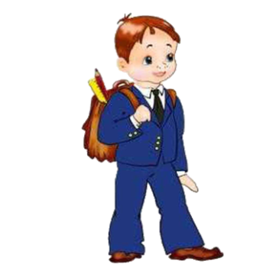

Дякую!
Notes:
Помітки до слайду

